Slide 1
Analiza sygnału EKG (ECG)
Cezary Tytko

Slide 2
Do dyspozycji dostałem zbiór danych HYPOLY, zawierający 278 pomiarów badania EKG pochodzących od Polaków miedzy 19 a 30 rokiem życia w tym 149 kobiet i 129 mężczyzn
Dany zostały zanonimizowane i do każdego badanie ekg mamy do dyspozycji powiązane z nim podstawowe dane kliniczne, jak wiek, płeć, masa ciała, wysokość.

Slide 3
Podstawowe dane kliniczne
SEX [nominal codes: "1" woman; "2" man]
Age [years] BMI [kg/m2]
body Height [cm]
body WEIGHT [kg]
Pulse Rate [bpm]
Brachial SBP [mmHg]
Brachial DBP [mmHg]
Brachial MBP [mmHg]
Brachial PP [mmHg] FPP - fractional pulse pressure

Slide 4
Dane pochodzące z EKG
Dane pochodzące z ekg są szeregiem czasowym, na który składa się 6 parametrów, odczytywanych z cyklem pracy serca (jedno uderzenie = jeden pomiar), pojedyncze padanie przeważnie trwało 30 min, w którym to czasie uzyskiwano około 2000 pomiarów, jednak w zbiorze danych występują badania trwające 10 min z co najmniej 700 pomiarami.

Slide 5
RRI (RR interval): Jest to odstęp czasu między kolejnymi skurczami serca, mierzony w milisekundach (ms). RRI jest miarą zmienności rytmu serca, która może być przydatna do oceny regulacji autonomicznej.
RR-systolic: Odnosi się do ciśnienia skurczowego krwi, czyli najwyższego ciśnienia krwi w naczyniach krwionośnych, wyrażonego w milimetrach słupa rtęci (mmHg), które towarzyszy skurczowi serca.
RR-flags – adnotacja o rytmie z kodem 0 dla pobudzenia pochodzenia zatokowego, 1 dla depolaryzacji komór, 2 dla depolaryzacji nadkomorowej i 3 dla artefaktu technicznego;
RR-diastolic: Odnosi się do ciśnienia rozkurczowego krwi, czyli najniższego ciśnienia krwi w naczyniach krwionośnych, wyrażonego w milimetrach słupa rtęci (mmHg), które występuje podczas rozkurczu serca.
RR-mean: Odnosi się do ciśnienia średniego krwi, czyli średniego ciśnienia krwi w naczyniach krwionośnych w okresie cyklu sercowego, wyrażonego w milimetrach słupa rtęci (mmHg).
IBI (Interbeat Interval): Jest to również odstęp czasu między kolejnymi skurczami serca, mierzony w milisekundach (ms). IBI jest również miarą zmienności rytmu serca i jest równoważne RRI.

Slide 6
Przykład jednocześnie zarejestrowanego EKG i krzywej ciśnienia tętniczego palca u zdrowego mężczyzny. R wskazuje Załamki R w zespole QRS oraz odległości pomiędzy kolejnymi załamkami R nazywane są odstępami RR. Lokalne maksima ciśnienia przebiegu to SBP, a minima to DBP. Odległości pomiędzy maksimami kolejnych przebiegów SBP nazywane są międzydudniowymi (IB) interwały.

Slide 7
Zadanie Wstępne
Wstępnym zadaniem było powiązanie badań ekg z podstawowymi danymi klinicznymi i próba określenia płci pacjenta tylko na podstawie badania ekg, bez pozostałych danych klinicznych

Slide 8
Uczenie bez przetwarzania danych
Na początek zdecydowałem wykorzystać klika modeli ML na nie przetworzonych dany, aby móc wykorzystać cały zbiór musiałem ograniczyć się do 700 pomiarów, cechy pomniejszając tylko o kolumnę ”rr-flags”, dane przetworzyłem jedynie do wymaganej postaci tworząc wektor o długości 3500 (700 * 5), i przetrenowałem 3 modele: SVM, KNN i drzewo decyzyjne, uzyskując mieszane wyniki.

Slide 9
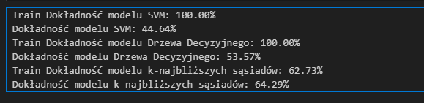
Podział trening-test 80:20
Wyniki te są nie miarodajne, ponieważ zależą one od klucza losowego wykorzystywanego np. przy podziale na zbiór uczący i testowy, i dla wszystkich modeli wynik potrafi wąchać się w przedziale 40-60% co dla dwóch klas świadczy o losowości

Slide 10
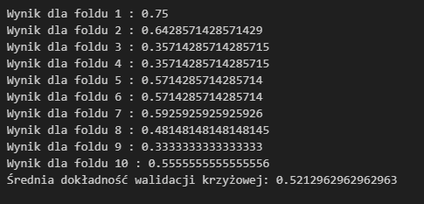
Jako główny model, do kolejnych testów wybrałem svm (dla różnych kerneli), uważając że ma on największy potencjał, a żeby wyniki były dużo bardziej miarodajne zawsze stosowałem walidację k krotną(k najczęściej 10) na całym zbiorze danych, następnie wynik uśredniając

Slide 11
Do całego algorytmu zdecydowałem również włączyć ADASYN, nie dla zrównoważenia klas (różnica pomijalna), ale dla zwiększenia zbioru danych, tak aby uniknąć przeuczania i lepiej zgeneralizować problem

Slide 12
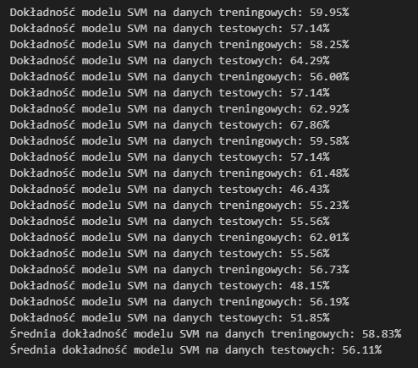
Przy zastosowaniu wcześniej opisanego algorytmu dla kernel=„rbf’ i 5 razy zwiększając liczebność klas na treningu (bez ich wyrównania) uzyskałem przykładowy wynik:

Slide 13
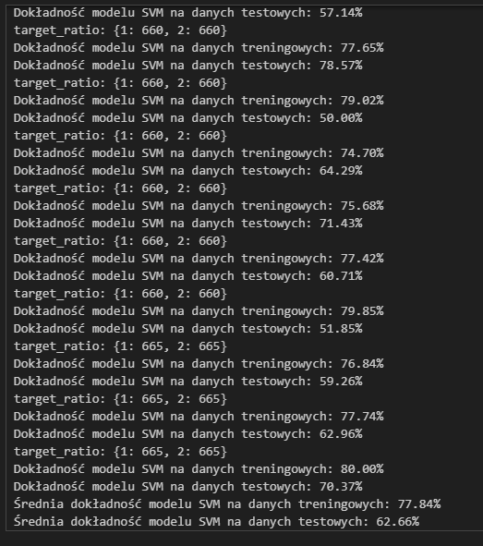
Natomiast dla svm linear i oversampling SMOTE uzyskałem wynik nieco wyższy, jednak przez kernel=linear występuje overfiting

Slide 14
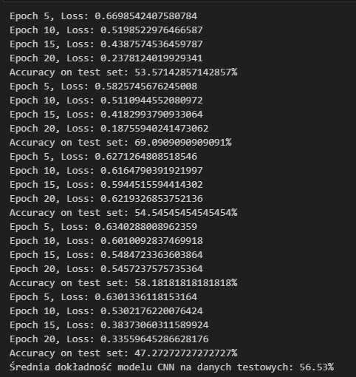
Ze względu na to że mamy odczynienia szeregiem czasowym i ustrukturyzowanymi danymi, chciałem spróbować konwolucyjnej sieci neuronowej zanim przetworzę dane, ze względu na małą liczbę danych wykorzystałem transfer learning i sieć resnet18 podmieniając 1. Warstwę konwolucyjną i warstwy gęste tak aby były one przystosowane do danych ekg

Slide 15
Zmiana Podejścia
Wyniki uzyskane dla nie przetworzonych danych zbliżyły się jedynie do 60% dla dwóch klas, co było wynikiem bardzo słabym, dlatego kolejnym krokiem było użycie narzędzia: (HRAexplorer.com, które pozwala wyekstrahować z danych cechy opisujące badanie ekg

Slide 16
Po analizie dane otrzymujemy w trzech głównych plikach: PoincrePlot, Runs i Spectral w formacie excel, zawierający parametry jak:
Mean RR – średni czas trwania wszystkich odstępów RR;
SD1 – pierwiastek kwadratowy krótkoterminowego RR wariancja przedziałów;
SD2 – pierwiastek kwadratowy długoterminowego RR wariancja przedziałów;
SDNN – pierwiastek kwadratowy z całkowitych odstępów RR zmienność;
SD1a – pierwiastek kwadratowy krótkoterminowego RR wariancja przedziałów wyprowadzona z przyspieszeń;
SD1d – pierwiastek kwadratowy krótkoterminowego RR wariancja przedziałów wyprowadzona z opóźnień;
SD2a – pierwiastek kwadratowy długoterminowego RR wariancja przedziałów wyprowadzona z przyspieszeń;
SD2d – pierwiastek kwadratowy długoterminowego RR wariancja przedziałów wyprowadzona z opóźnień;
SDNNa – pierwiastek kwadratowy z całkowitych odstępów RR wariancja wyprowadzona z przyspieszeń;
SDNNd – pierwiastek kwadratowy z całkowitych odstępów RR wariancja uzyskana z opóźnień;
TP – moc całkowita w całej częstotliwości zakres (0,00–0,4 Hz) wszystkich przedziałów RR;
VLF – moc o bardzo niskiej częstotliwości (0,00– 0,04 Hz) odstępów RR;
LF – moc niskich częstotliwości (0,04–0,15 Hz) odstępów RR;
HF – moc wysokiej częstotliwości (0,15–0,4 Hz) odstępów RR;

Slide 17
HrV
HRV (Heart Rate Variability) - Zmienność rytmu serca:
HRV to miara zmienności czasowej pomiędzy kolejnymi uderzeniami serca. Odzwierciedla ona zdolność układu sercowo-naczyniowego do adaptacji do różnych warunków. Wysoka zmienność rytmu serca jest zazwyczaj wskaźnikiem dobrego zdrowia i efektywnej regulacji autonomicznego układu nerwowego, natomiast niska zmienność może wskazywać na stres, zmęczenie, choroby serca lub inne problemy zdrowotne.
Analiza HRV obejmuje różne metody, takie jak analiza czasowa (np. SDNN - standardowe odchylenie czasów pomiędzy kolejnymi uderzeniami serca) i analiza częstotliwościowa (np. spektrum mocy dla różnych zakresów częstotliwości).

Slide 18
HRA
HRA (Heart Rate Asymmetry) - Asymetria rytmu serca:
HRA to miara asymetrii rytmu serca, która analizuje różnice w długości interwałów R-R (odstępów między kolejnymi załamkami R na EKG) w dwóch przeciwnych kierunkach: przyspieszania i zwalniania rytmu serca. HRA pozwala na bardziej szczegółowe zrozumienie regulacji autonomicznego układu nerwowego i może dostarczać dodatkowych informacji na temat zdrowia serca.
W analizie HRA wykorzystuje się różne wskaźniki asymetrii, takie jak Guzik's Index, który mierzy różnice pomiędzy ilością przyspieszających i zwalniających interwałów. Guzik's Index to stosunek liczby interwałów R-R przyspieszających do liczby interwałów R-R zwalniających.

Slide 19
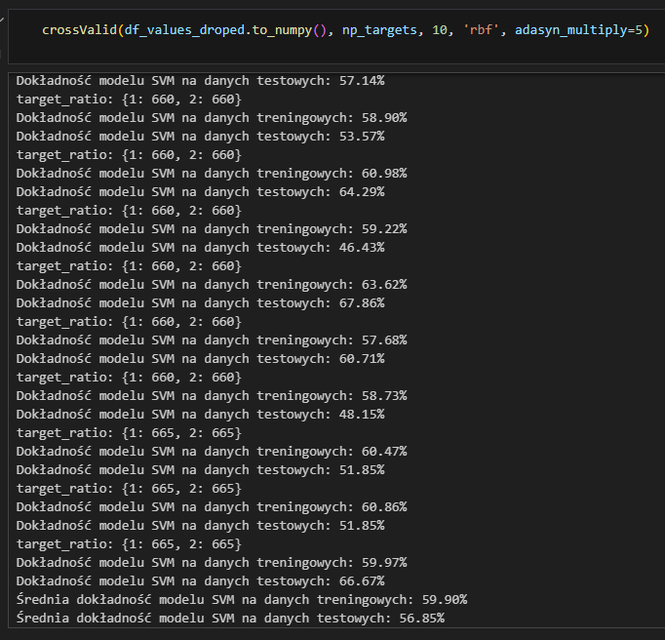
Łącznie po połączeniu wszystkich plików z danymi otrzymałem 50 cech i zastosowałem na nich model svm do klasyfikacji na płeć badanego, na początku nie modyfikując zbiory danych. Uzyskałem tak wynik taki sam jak wcześniej

Slide 20
Postanowiłem zbadać ważność cech dla wytrenowanego modelu i odrzucić te najmniej istotne, wykreślone zostały kolumny: 'DR10', 'DR11', 'DR12', 'AR4', 'AR5', 'AR6', 'AR7', 'AR13', 'N1', 'PI’, 'ULF', 'VLF', 'LF', 'HF', 'TP’, DR2', 'DR3', 'DR4', 'AR3', 'SDNNa’, chciałem dzięki temu uniknąć efektu przeuczenia i zastosować większy oversampling.

Slide 21
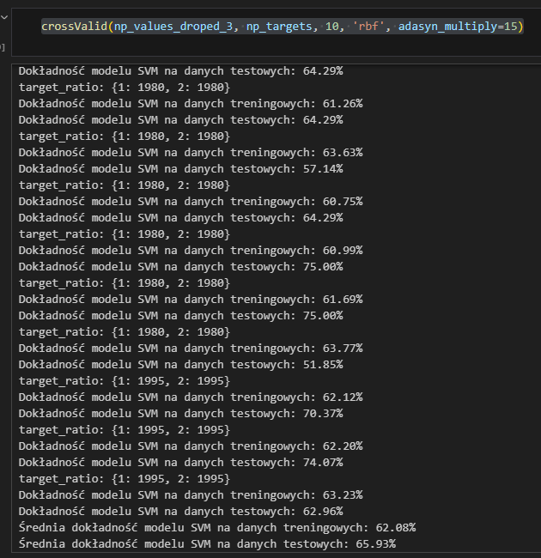
Uzyskałem w ten sposób solidny wynik 65%, dla kernel rbf i linear, model knn przeuczał się i uzyskiwał wyniki poniżej 60%. Niezależnie od podziału na walidację i test wynik nigdy nie spadł poniżej 50%, a przy optymalnych warunkach osiągaliśmy nawet 75%

Slide 22
Kaggle ECG Arrythmia
Aby analizować bacznie ekg pod względem chorób sercowych, jak arytmia, skorzystałem z zbioru danych: https://www.kaggle.com/datasets/sadmansakib7/ecg-arrhythmia-classification-dataset, zawiera on wyniki badania ekg wraz z kategorią odpowiadającą typowi zaburzenia pracy serca, lub jego braku

Slide 23
Opis Zbioru Danych
Znajdują się tu cztery zestawy danych o arytmii EKG, każdy wykorzystujący funkcje 2-odprowadzeniowego EKG. Zbiory danych uzyskane z PhysioNet to: baza danych o arytmii nadkomorowej MIT-BIH, baza danych o arytmii MIT-BIH, baza danych o arytmii 12-odprowadzeniowej INCART w St. Petersburgu oraz baza danych o nagłej śmierci sercowej metodą Holtera.
W każdym zestawie danych pierwsza kolumna o nazwie „rekord” zawiera imię i nazwisko podmiotu/pacjenta.
Każde dane zawierają pięć klas/kategorii: N (normalne), S (pobudzenie nadkomorowe), V (pobudzenie komorowe), F (pobudzenie fuzyjne) i Q (pobudzenie nieznane). Kolumna „typ” zawiera informacje o klasie.
Pozostałe 34 kolumny zawierają 17 cech dla każdego odprowadzenia EKG (17 cech dla odprowadzenia II i 17 cech dla odprowadzenia V5)
Funkcje są spójne we wszystkich czterech zestawach danych, aby były porównywalne podczas stosowania modeli uczenia maszynowego.

Slide 24
Zmiana etykiet
Dane zostały przypisane do pięciu klas, gdzie 4 z nich stanowią jakąś odmianę arytmii, zacząłem wiec od klasyfikacji binarnej i podziału na normalną pracę serca i taką wskazującą na jakiś rodzaj arytmii. Należy pamiętać tutaj o nie zbalansowaniu klas, dlatego do oceny modelu sama dokładność nie wystarczy, można posłużyć się na przykład macierzą pomyłek przy analizie wyników

Slide 25
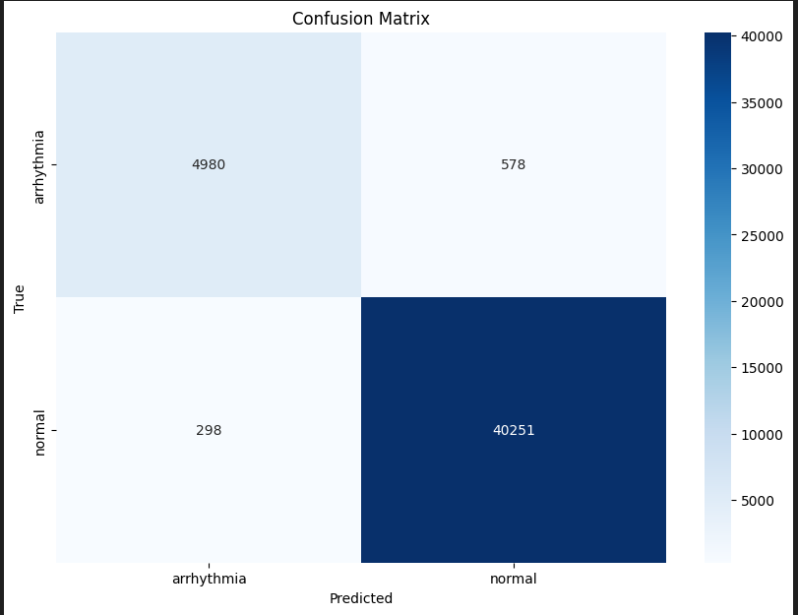
Dla MIT-BIH Supraventricular Arrhythmia Database.csv wyniki przy użyciu lasu losowego prezentują się następująco
po mimo nie zbalansowanych klas wyniki wyglądają zadowalająco (90%)

Slide 26
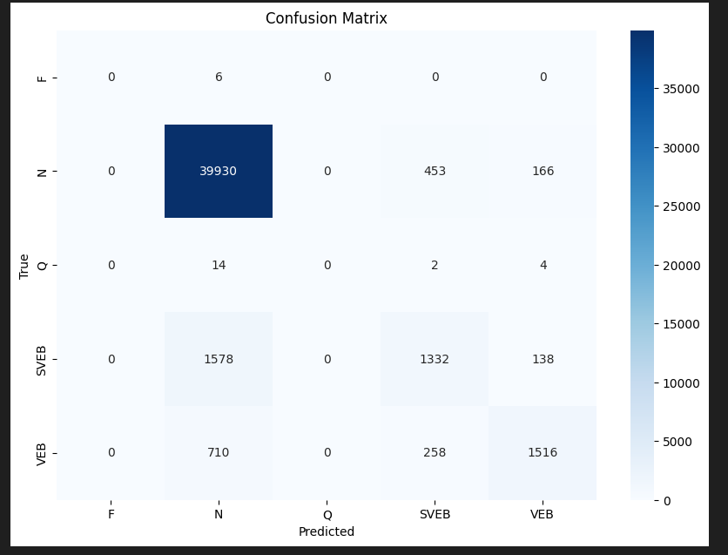
Kiedy chciałem klasyfikować do wszystkich pięciu klas (MIT-BIH Supraventricular Arrhythmia Database.csv), dla algorytmu svm, wynik był nie zadowalający, co wynikało z bardzo silnego nie zbalansowania
Widać tendencje do kategoryzowania do najliczniejszej klasy N

Slide 27
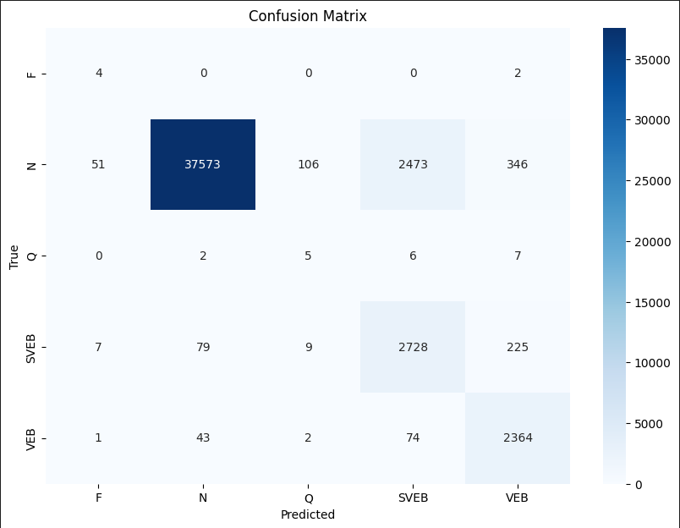
Po oversampligu, mającego tylko na celu zbalansowanie wszystkich pięciu klas, do liczebności klasy N na treningu, uzyskałem wynik:
Problem jaki możemy zauważyć, to zbyt częste klasyfikowanie normalnej pracy serca jako zaburzenie, co spowodowane jest bardzo intensywnym oversamplingiem, bardziej rozbudowane podejście, jak np. kategoryzacja dwu etapowa powinna przenieść lepszy rezultat, jak i ograniczenie liczebności klasy N, na co możemy sobie pozwolić ze względu na rozmiar zbiory danych i co za tym idzie, moglibyśmy zastosować nie tak ekstremalne nad próbkowanie

Slide 28
Ogólne wnioski
Liczebność zbioru danych musi być wystarczająca
Dane z dobrze przypisanymi klasami
W przypadkach medycznych, jak choroby, niemal zawsze mamy do czynienia z niezbalansowaniem klas

Slide 29
Dziękuję za Uwagę!
Cezary Tytko

